Slide 1
Цифровая безопасность - презентация для классного часа в 11 классе
newUROKI.net
Презентация для классного часа в 11 классе по теме: "Цифровая безопасность"
Новые УРОКИ newUROKI.net
Всё для учителя – всё бесплатно!

Slide 2
Введение в цифровую безопасность
newUROKI.net
Создание безопасных паролей, обнаружение фишинговых писем, защита от вредоносного ПО - все это важные аспекты цифровой безопасности.
Обучение основам шифрования и безопасности сетей также играет ключевую роль в защите информации в онлайн среде.

Slide 3
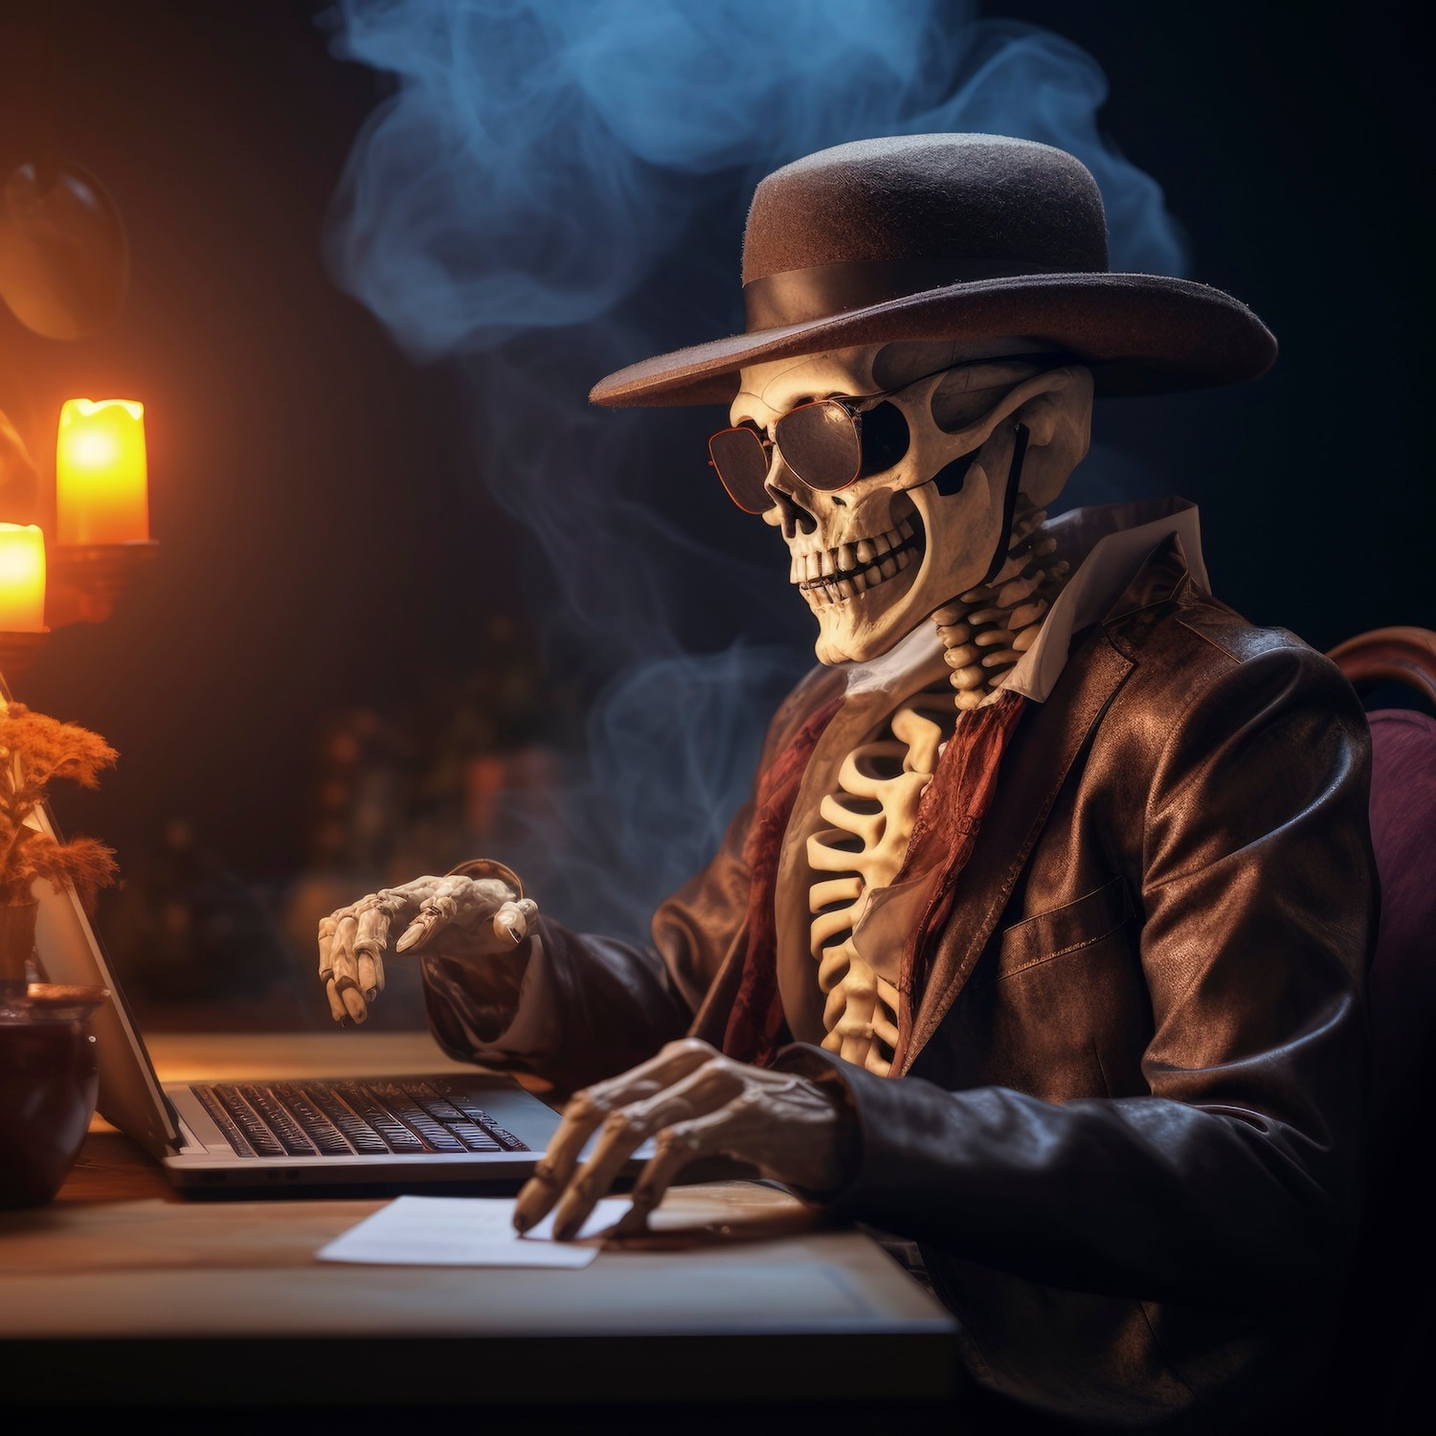
Информационная война: защити свои данные!
newUROKI.net
Тема информационной безопасности становится все более актуальной.
Важно использовать надежные пароли, обновлять программное обеспечение и быть осторожными в интернете.
Регулярное обновление антивирусов и
внимательность помогут защитить ваши личные данные от киберугроз.

Slide 4
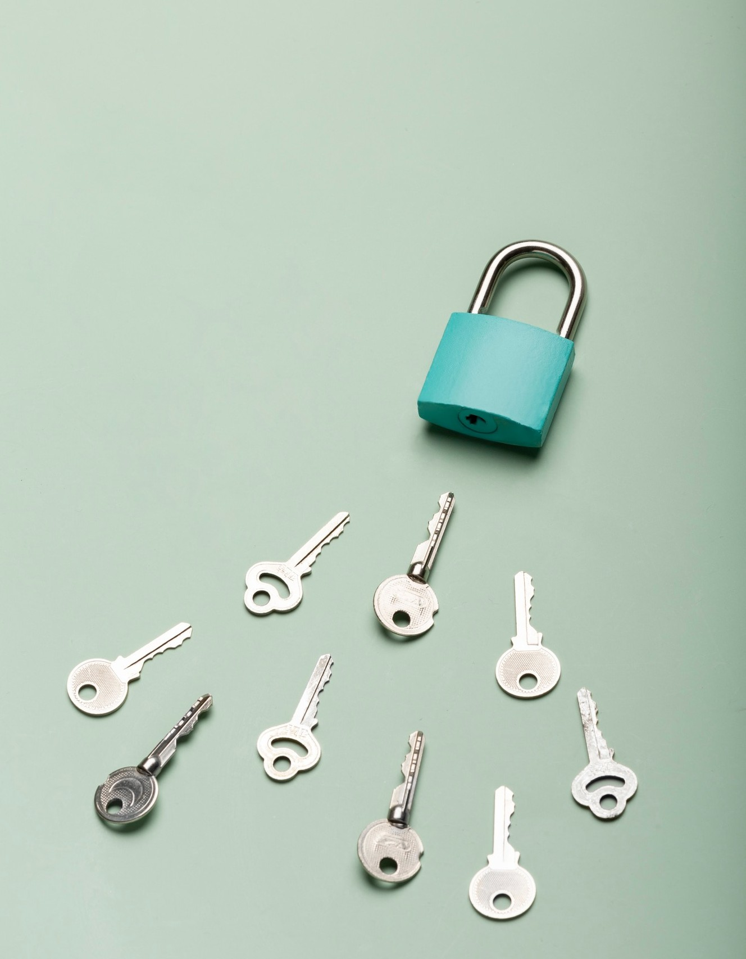
Социальные сети: друзья или враги?
newUROKI.net
Социальные сети могут быть как друзьями, так и врагами. Они помогают в общении и связи, но могут также привести к зависимости, утрате конфиденциальности и негативному влиянию на психическое здоровье. Важно находить баланс и использовать соцсети осознанно.

Slide 5
newUROKI.net
Интернет без обмана: как распознать фейки?
Поддерживайте критическое мышление, проверяйте источники, обращайте внимание на детали и используйте факт-чекеры для проверки информации перед ее распространением. Обучение навыкам различения фейков поможет вам быть более осведомленным пользователем сети.

Slide 6
Секреты цифровой безопасности: твой
newUROKI.net
персональный щит
Главные секреты цифровой безопасности для защиты данных. Как уберечь себя от хакеров и вирусов.
Твой персональный щит в мире интернета.

Slide 7
Кибербуллинг: скажи "СТОП" травле в Сети!
newUROKI.net
Кибербуллинг - серьезная проблема современного общества. Важно обучать детей и взрослых осознанному и безопасному поведению в сети. Не молчи, если видишь онлайн травлю - скажи "СТОП"! Будьте доброжелательными и поддерживающими друг друга в виртуальном мире.

Slide 8
Цифровая зависимость: как не стать рабом гаджета?
newUROKI.net
Цифровая зависимость может оказаться опасной. Для избежания этого, установите ограничения на время использования гаджетов, проводите время без них, занимайтесь спортом и общайтесь вживую. Помните, что гаджеты должны быть инструментом, а не вашим господством.

